Slide 1
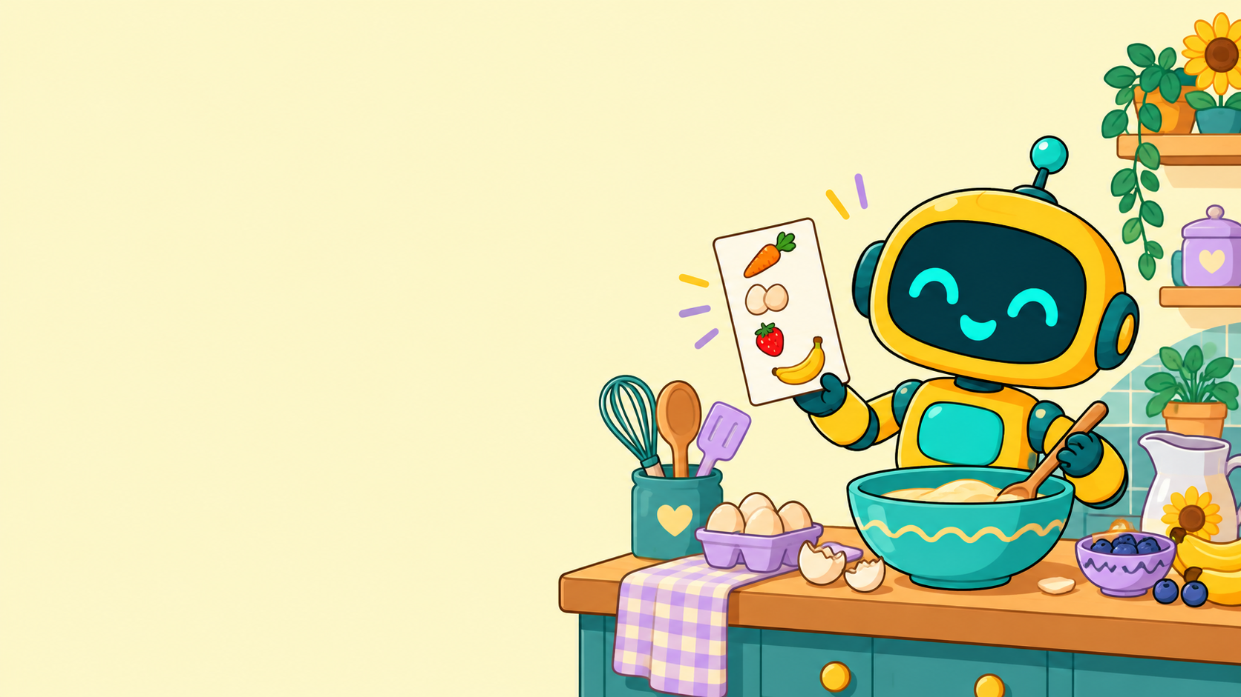
NOSSA AVENTURA
Edu e os sistemas
operacionais
Peças, programas e uma equipe!
Vamos descobrir juntos.
EduCode Marabá • Aventuras do Edu
1
Notes:
Aula de 10/10/2026. Revisão de hardware e software seguida de sistemas operacionais. Alternar explicações curtas com a aventura no navegador. Os desafios e as respostas ficam no site.
Conteúdo: Aventuras do Edu, https://educode-maraba-aventuras.aptibex4.chatgpt.site/. BNCC Computação: EF15CO06 e EF15CO07. Analogias são comparações simples; o sistema operacional é um programa, não uma pessoa.

Slide 2

COMEÇO DA HISTÓRIA
O portal do Edu
Uma ventania misturou as peças e os programas.
Edu precisa organizar tudo para criar um mapa.
Vamos ajudá-lo a conectar essa equipe!
EduCode Marabá • Aventuras do Edu
2
Notes:
Conteúdo: Aventuras do Edu, https://educode-maraba-aventuras.aptibex4.chatgpt.site/. BNCC Computação: EF15CO06 e EF15CO07. Analogias são comparações simples; o sistema operacional é um programa, não uma pessoa.

Slide 3
ILHA DAS PEÇAS
Hardware: as peças
São as partes físicas do computador.
Na cozinha, seriam a panela, a colher e o fogão.
No computador: teclado, tela e processador.
EduCode Marabá • Aventuras do Edu
3
Notes:
Conteúdo: Aventuras do Edu, https://educode-maraba-aventuras.aptibex4.chatgpt.site/. BNCC Computação: EF15CO06 e EF15CO07. Analogias são comparações simples; o sistema operacional é um programa, não uma pessoa.

Slide 4
ILHA DAS PEÇAS
Entrada e saída
Entrada: manda informações para o computador. Teclado e mouse fazem isso.
Saída: mostra o resultado. Tela e caixas de som fazem isso.
A tela de toque faz as duas coisas!
EduCode Marabá • Aventuras do Edu
4
Notes:
Conteúdo: Aventuras do Edu, https://educode-maraba-aventuras.aptibex4.chatgpt.site/. BNCC Computação: EF15CO06 e EF15CO07. Analogias são comparações simples; o sistema operacional é um programa, não uma pessoa.

Slide 5
ILHA DAS PEÇAS
CPU: quem faz o trabalho
O processador segue instruções e faz cálculos.
É como quem prepara a receita, passo a passo.
CPU é outro nome para processador.
EduCode Marabá • Aventuras do Edu
5
Notes:
Conteúdo: Aventuras do Edu, https://educode-maraba-aventuras.aptibex4.chatgpt.site/. BNCC Computação: EF15CO06 e EF15CO07. Analogias são comparações simples; o sistema operacional é um programa, não uma pessoa.

Slide 6
ILHA DAS PEÇAS
RAM: a mesa de trabalho
A RAM guarda o que está sendo usado agora.
É como uma mesa com materiais para a tarefa.
Ao desligar, essa mesa geralmente fica vazia.
EduCode Marabá • Aventuras do Edu
6
Notes:
Distinguir memória RAM e armazenamento. A analogia da mesa descreve apenas o uso temporário dos dados.
Conteúdo: Aventuras do Edu, https://educode-maraba-aventuras.aptibex4.chatgpt.site/. BNCC Computação: EF15CO06 e EF15CO07. Analogias são comparações simples; o sistema operacional é um programa, não uma pessoa.

Slide 7
ILHA DAS PEÇAS
SSD e HD: a mochila
Guardam fotos, desenhos e programas.
É como guardar um caderno na mochila.
Os arquivos ficam guardados mesmo ao desligar.
EduCode Marabá • Aventuras do Edu
7
Notes:
Conteúdo: Aventuras do Edu, https://educode-maraba-aventuras.aptibex4.chatgpt.site/. BNCC Computação: EF15CO06 e EF15CO07. Analogias são comparações simples; o sistema operacional é um programa, não uma pessoa.

Slide 8
BAÍA DOS PROGRAMAS
Software: as instruções
São programas que dizem o que fazer.
Na cozinha, seriam as receitas.
Jogos e aplicativos de desenho são software.
EduCode Marabá • Aventuras do Edu
8
Notes:
Conteúdo: Aventuras do Edu, https://educode-maraba-aventuras.aptibex4.chatgpt.site/. BNCC Computação: EF15CO06 e EF15CO07. Analogias são comparações simples; o sistema operacional é um programa, não uma pessoa.

Slide 9
PONTE DO SISTEMA
O sistema operacional
É um programa que organiza o computador.
É como quem organiza a cozinha: espaço, utensílios e tarefas.
Ele ajuda os aplicativos a usar as peças.
EduCode Marabá • Aventuras do Edu
9
Notes:
Conteúdo: Aventuras do Edu, https://educode-maraba-aventuras.aptibex4.chatgpt.site/. BNCC Computação: EF15CO06 e EF15CO07. Analogias são comparações simples; o sistema operacional é um programa, não uma pessoa.

Slide 10
PONTE DO SISTEMA
Alguns sistemas operacionais
Windows e Linux podem estar no computador.
Android pode estar no celular ou tablet.
Todos ajudam a organizar o uso do aparelho.
EduCode Marabá • Aventuras do Edu
10
Notes:
Conteúdo: Aventuras do Edu, https://educode-maraba-aventuras.aptibex4.chatgpt.site/. BNCC Computação: EF15CO06 e EF15CO07. Analogias são comparações simples; o sistema operacional é um programa, não uma pessoa.

Slide 11
PONTE DO SISTEMA
Uma equipe conectada
O aplicativo pede uma tarefa.
O sistema operacional organiza os recursos.
As peças fazem o trabalho e mostram o resultado.
EduCode Marabá • Aventuras do Edu
11
Notes:
Modelo simplificado de cooperação. Drivers são programas que ajudam na comunicação com peças. Não é necessário ensinar detalhes de drivers nesta faixa etária.
Conteúdo: Aventuras do Edu, https://educode-maraba-aventuras.aptibex4.chatgpt.site/. BNCC Computação: EF15CO06 e EF15CO07. Analogias são comparações simples; o sistema operacional é um programa, não uma pessoa.

Slide 12
CENTRAL DE RECURSOS
Várias tarefas juntas
Desenho e música podem estar abertos juntos.
O sistema operacional divide o uso da CPU e da RAM.
É como organizar várias receitas na mesma cozinha.
EduCode Marabá • Aventuras do Edu
12
Notes:
Conteúdo: Aventuras do Edu, https://educode-maraba-aventuras.aptibex4.chatgpt.site/. BNCC Computação: EF15CO06 e EF15CO07. Analogias são comparações simples; o sistema operacional é um programa, não uma pessoa.

Slide 13
CENTRAL DE RECURSOS
Arquivos e pastas
Arquivos guardam desenhos, fotos e outros trabalhos.
Pastas são como caixas para organizar esses arquivos.
Um nome claro ajuda a encontrar o que foi salvo.
EduCode Marabá • Aventuras do Edu
13
Notes:
Conteúdo: Aventuras do Edu, https://educode-maraba-aventuras.aptibex4.chatgpt.site/. BNCC Computação: EF15CO06 e EF15CO07. Analogias são comparações simples; o sistema operacional é um programa, não uma pessoa.

Slide 14
LABORATÓRIO DO EDU
Algoritmo: um plano de passos
É uma sequência para fazer uma tarefa.
No laboratório: direita, baixo, esquerda e cima.
Planeje, teste e ajuste o caminho.
EduCode Marabá • Aventuras do Edu
14
Notes:
No site: tabuleiro 4 por 4, início na linha 1 e coluna 1; estrela na linha 3 e coluna 4. Até 12 passos. Desfazer retira o último passo; Limpar apaga o plano; Executar testa desde o início. Não fornecer uma sequência de solução.
Conteúdo: Aventuras do Edu, https://educode-maraba-aventuras.aptibex4.chatgpt.site/. BNCC Computação: EF15CO06 e EF15CO07. Analogias são comparações simples; o sistema operacional é um programa, não uma pessoa.

Slide 15
PORTAL DE MARABÁ
Peças e programas juntos
Hardware: as peças. Software: as instruções.
O sistema operacional faz parte do software.
Ele organiza essa equipe para as tarefas acontecerem.
EduCode Marabá • Aventuras do Edu
15
Notes:
Conteúdo: Aventuras do Edu, https://educode-maraba-aventuras.aptibex4.chatgpt.site/. BNCC Computação: EF15CO06 e EF15CO07. Analogias são comparações simples; o sistema operacional é um programa, não uma pessoa.

Slide 16
GLOSSÁRIO
Palavras de explorador
Hardware
As partes físicas, como teclado e tela.
Software
Programas e instruções, como jogos e aplicativos.
EduCode Marabá • Aventuras do Edu
16
Notes:
Conteúdo: Aventuras do Edu, https://educode-maraba-aventuras.aptibex4.chatgpt.site/. BNCC Computação: EF15CO06 e EF15CO07. Analogias são comparações simples; o sistema operacional é um programa, não uma pessoa.

Slide 17
GLOSSÁRIO
Palavras de explorador
Sistema operacional (SO)
Programa que organiza os recursos do aparelho.
Processador (CPU)
Peça que segue instruções e faz cálculos.
EduCode Marabá • Aventuras do Edu
17
Notes:
Conteúdo: Aventuras do Edu, https://educode-maraba-aventuras.aptibex4.chatgpt.site/. BNCC Computação: EF15CO06 e EF15CO07. Analogias são comparações simples; o sistema operacional é um programa, não uma pessoa.

Slide 18
GLOSSÁRIO
Palavras de explorador
Memória RAM
Guarda dados que estão em uso, por pouco tempo.
Armazenamento: SSD ou HD
Guarda arquivos, mesmo quando o aparelho é desligado.
EduCode Marabá • Aventuras do Edu
18
Notes:
Conteúdo: Aventuras do Edu, https://educode-maraba-aventuras.aptibex4.chatgpt.site/. BNCC Computação: EF15CO06 e EF15CO07. Analogias são comparações simples; o sistema operacional é um programa, não uma pessoa.

Slide 19
GLOSSÁRIO
Palavras de explorador
Entrada e saída
Entrada recebe informações. Saída mostra resultados.
Algoritmo
Passos em ordem para realizar uma tarefa.
EduCode Marabá • Aventuras do Edu
19
Notes:
Conteúdo: Aventuras do Edu, https://educode-maraba-aventuras.aptibex4.chatgpt.site/. BNCC Computação: EF15CO06 e EF15CO07. Analogias são comparações simples; o sistema operacional é um programa, não uma pessoa.

Slide 20
ATIVIDADE EM GRUPO
Vamos ser um computador!
Separem cinco papéis: aplicativo, SO, CPU, memória e monitor.
Vocês vão precisar de folha e lápis.
Cada pessoa representa uma parte da equipe.
EduCode Marabá • Aventuras do Edu
20
Notes:
Realizar em grupos de cinco ou adaptar papéis ao tamanho da turma. Ninguém precisa se movimentar: a atividade também pode ser feita sentado. É uma brincadeira para representar funções; SO é software.
Conteúdo: Aventuras do Edu, https://educode-maraba-aventuras.aptibex4.chatgpt.site/. BNCC Computação: EF15CO06 e EF15CO07. Analogias são comparações simples; o sistema operacional é um programa, não uma pessoa.

Slide 21
ATIVIDADE EM GRUPO
O pedido do aplicativo
O aplicativo pede: “Quero mostrar uma estrela!”
Representem o caminho do pedido até o desenho aparecer.
Cada pessoa conta o que sua parte faz.
EduCode Marabá • Aventuras do Edu
21
Notes:
Deixar a turma construir a representação com base nos conceitos. Não incluir roteiro de solução ou gabarito.
Conteúdo: Aventuras do Edu, https://educode-maraba-aventuras.aptibex4.chatgpt.site/. BNCC Computação: EF15CO06 e EF15CO07. Analogias são comparações simples; o sistema operacional é um programa, não uma pessoa.

Slide 22
ATIVIDADE EM GRUPO
Mais uma tarefa!
Outro aplicativo faz um novo pedido.
Conversem: como dividir o trabalho da equipe?
Troquem os papéis e tentem de novo.
EduCode Marabá • Aventuras do Edu
22
Notes:
Conversa de encerramento: o que fica mais difícil sem alguém organizando os recursos? Aceitar fala, desenho, apontar ou escrita. Usar pausas de acordo com as preferências da turma.
Conteúdo: Aventuras do Edu, https://educode-maraba-aventuras.aptibex4.chatgpt.site/. BNCC Computação: EF15CO06 e EF15CO07. Analogias são comparações simples; o sistema operacional é um programa, não uma pessoa.

Slide 23
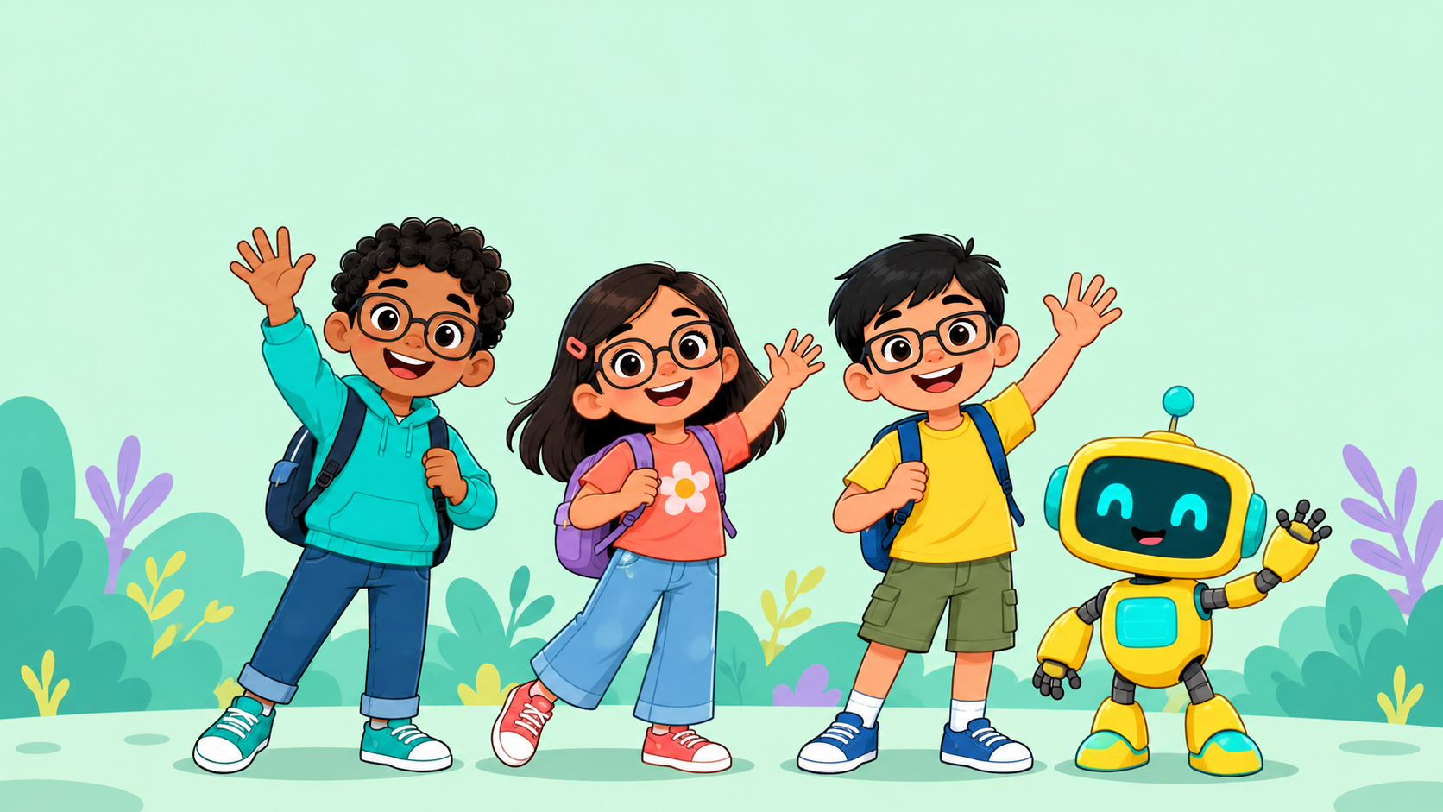
Até a próxima aventura!
Edu e a turma agradecem. Continue curioso!
Notes:
Ilustração original gerada para esta apresentação: dois meninos e uma menina, com cabelos pretos e óculos, se despedindo com Edu.

